Slide 1
CHÀO MỪNG CÁC EM ĐẾN VỚI BÀI HỌC MÔN CÔNG NGHỆ

Slide 2



KHỞI ĐỘNG
Quan sát tranh và trả lời câu hỏi trong tranh.
Đáp án: Hình ảnh trong bức tranh là máy phát điện gió.

Slide 3
BÀI 9:
MÔ HÌNH MÁY PHÁT ĐIỆN GIÓ

Slide 4
NỘI DUNG BÀI HỌC
01
Cách tạo ra điện từ gió
02
Lắp ráp mô hình máy phát điện gió

Slide 5

HOẠT ĐỘNG 1:
CÁCH TẠO RA ĐIỆN TỪ GIÓ

Slide 6

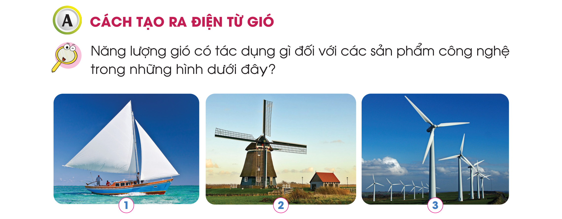
Nhóm 4 – 6 HS
THẢO LUẬN NHÓM
Năng lượng gió có tác dụng gì đối với các sản phẩm công nghệ trong những hình dưới đây?
Làm thuyền buồm
di chuyển
Làm cánh quạt cối xay gió
quay để bơm nước
Làm cánh quạt của máy
phát điện quay để tạo ra điện

Slide 7

KẾT LUẬN
Gió là nguồn năng lượng tự nhiên, có thể sử dụng gió để phục vụ nhiều mục đích khác nhau trong cuộc sống như: di chuyển, bơm nước, xay thóc, tạo ra điện...

Slide 8
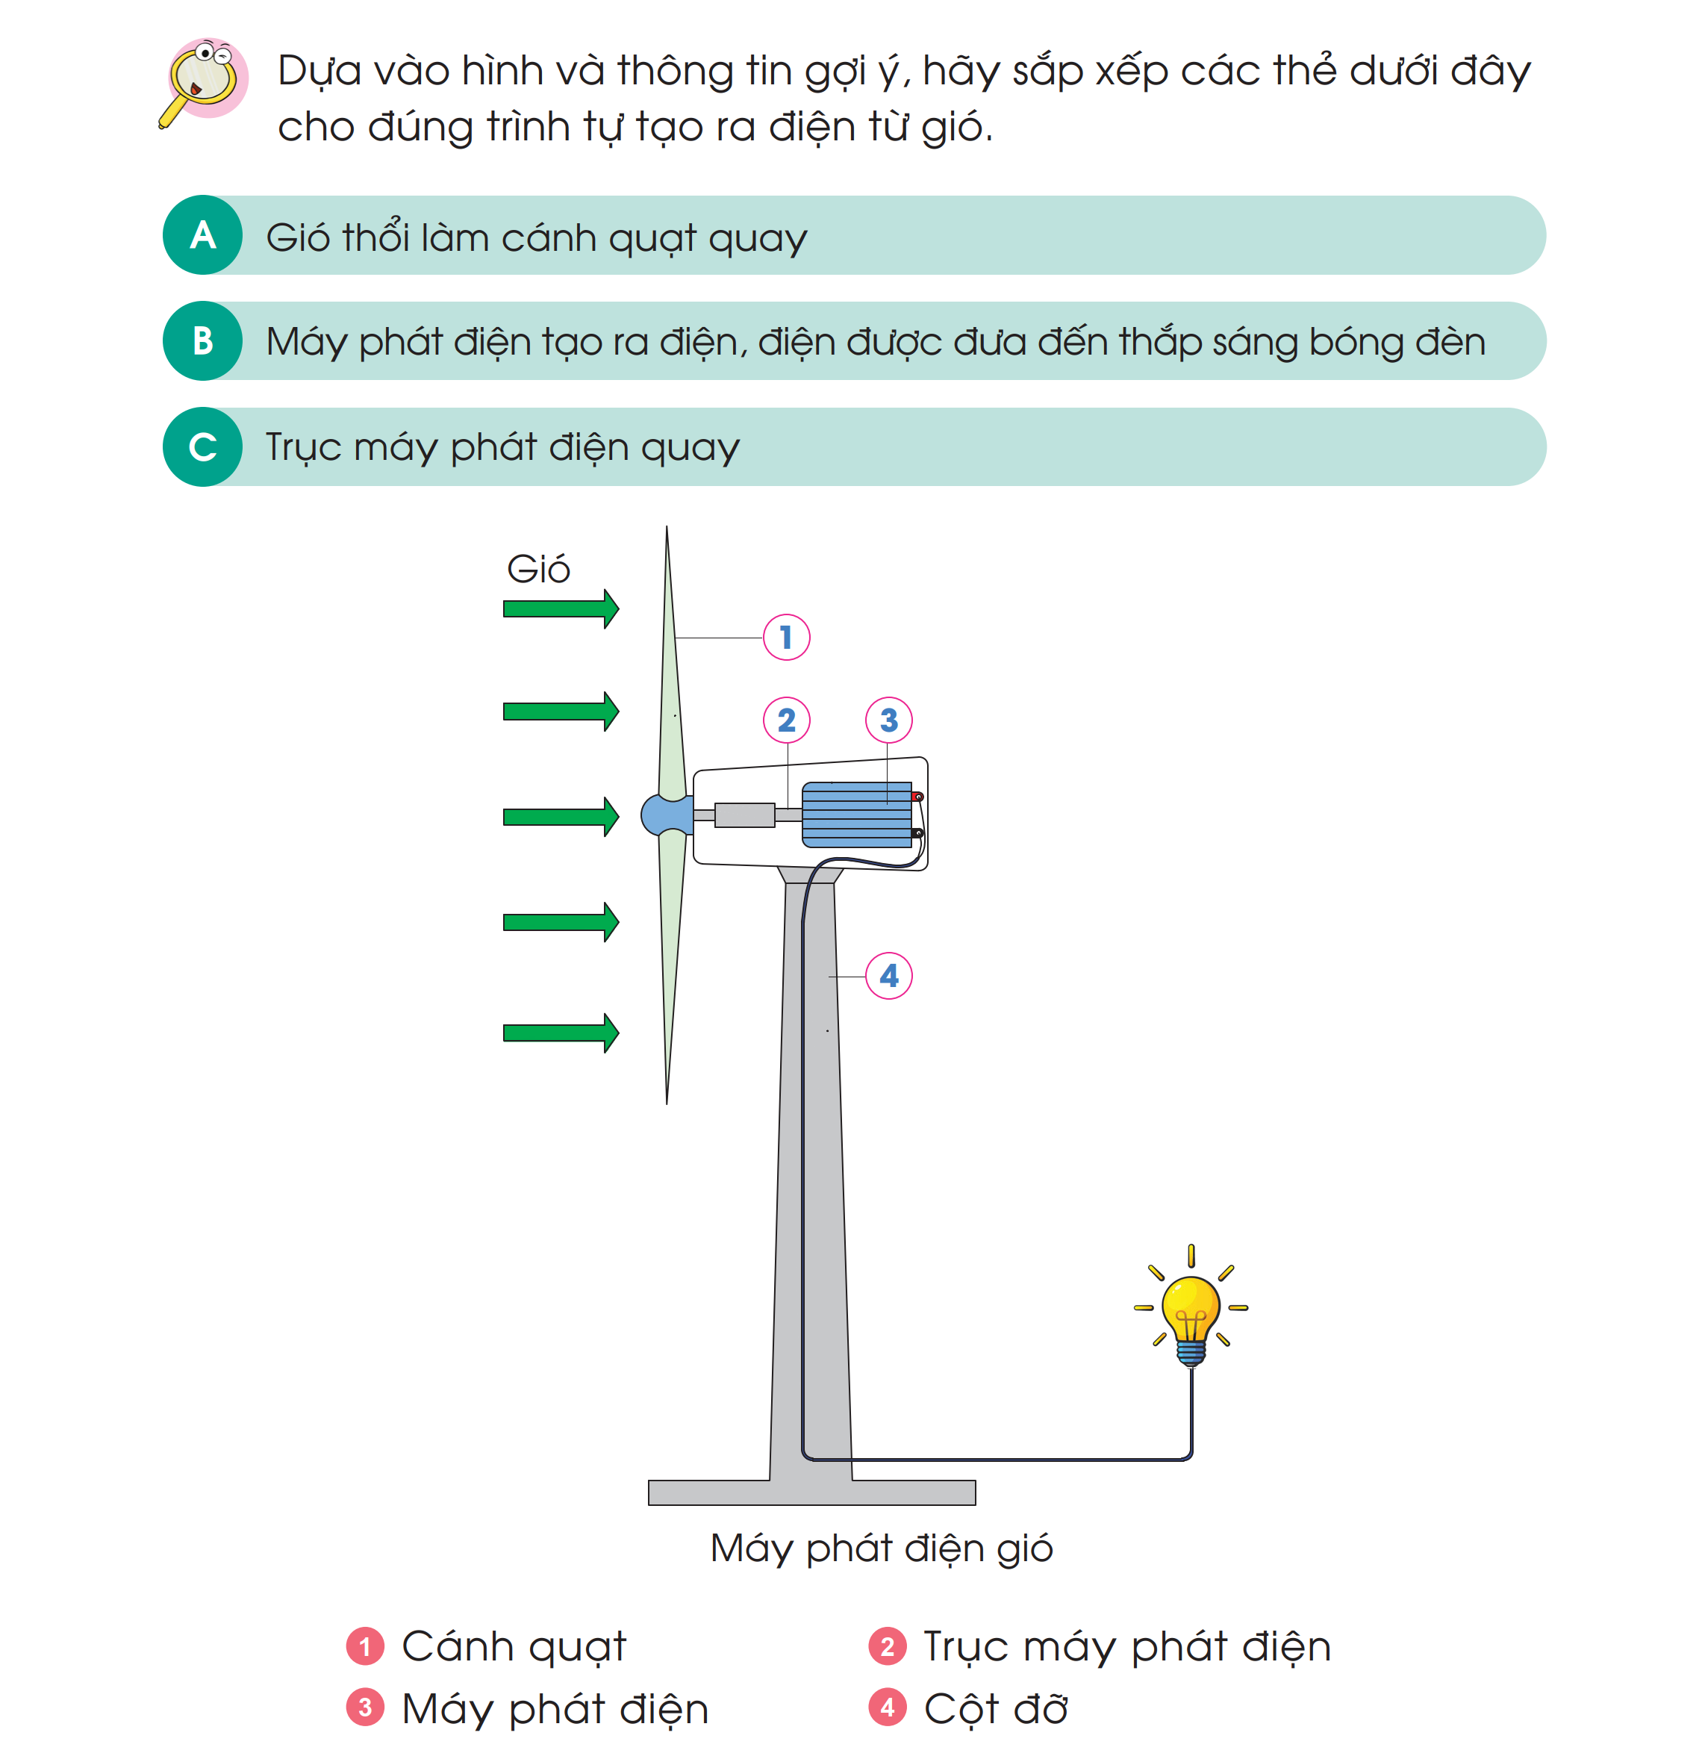
Nhóm 3 HS
THẢO LUẬN NHÓM
Quan sát tranh SGK tr.52, dựa vào thông tin gợi ý, hãy sắp xếp các thẻ đúng theo yêu cầu trình tự tạo ra điện từ gió

Slide 9
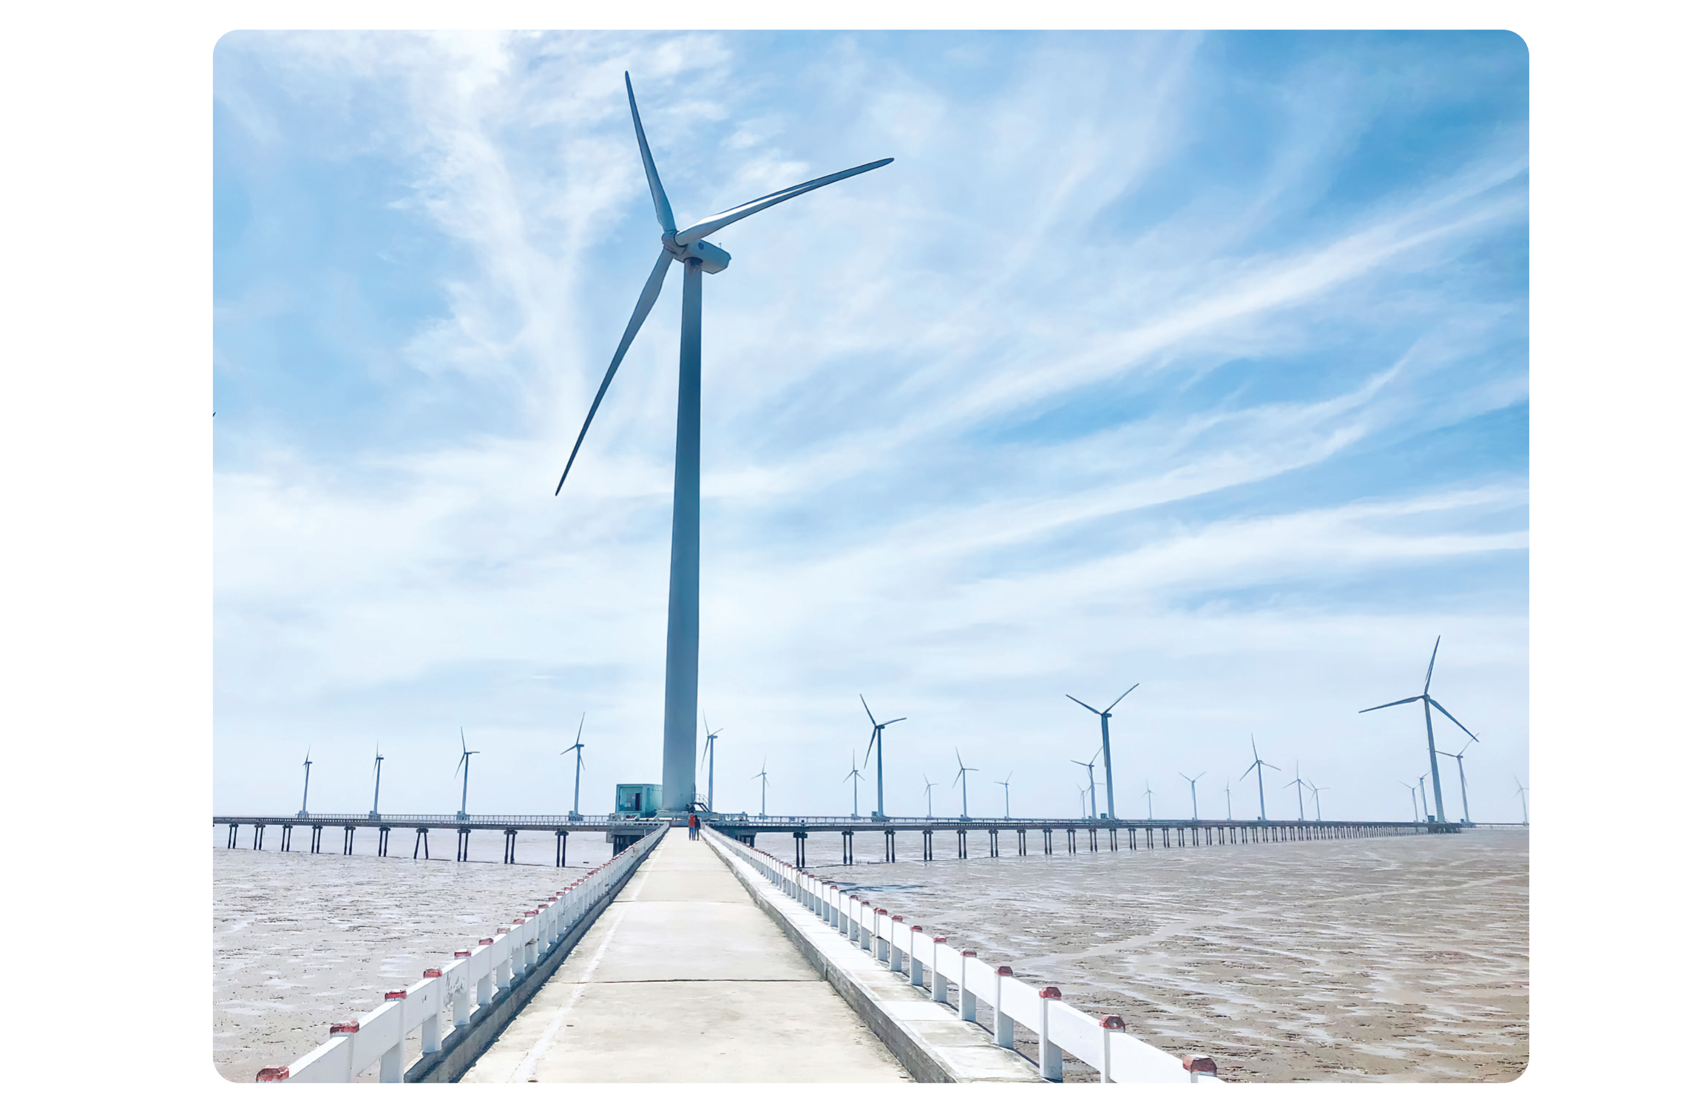
EM CÓ BIẾT?
Ở nước ta có một số nhà máy sản xuất điện gió như: nhà máy sản xuất điện gió ở Bạc Liêu, Ninh Thuận.... Các nhà máy điện gió này được xây dựng ở nơi có nhiều gió để sản xuất điện. Điện gió là nguồn năng lượng sạch góp phần làm giảm ô nhiễm môi trường.
Nhà máy điện gió Bạc Liêu

Slide 10
KẾT LUẬN
Cánh quạt của máy phát điện gió quay khi nhận năng lượng từ gió, làm trục máy phát điện quay theo. Khi trục máy phát điện quay, máy phát điện tạo ra điện.

Slide 11
HOẠT ĐỘNG 2: LẮP RÁP MÔ HÌNH MÁY PHÁT ĐIỆN GIÓ

Slide 12
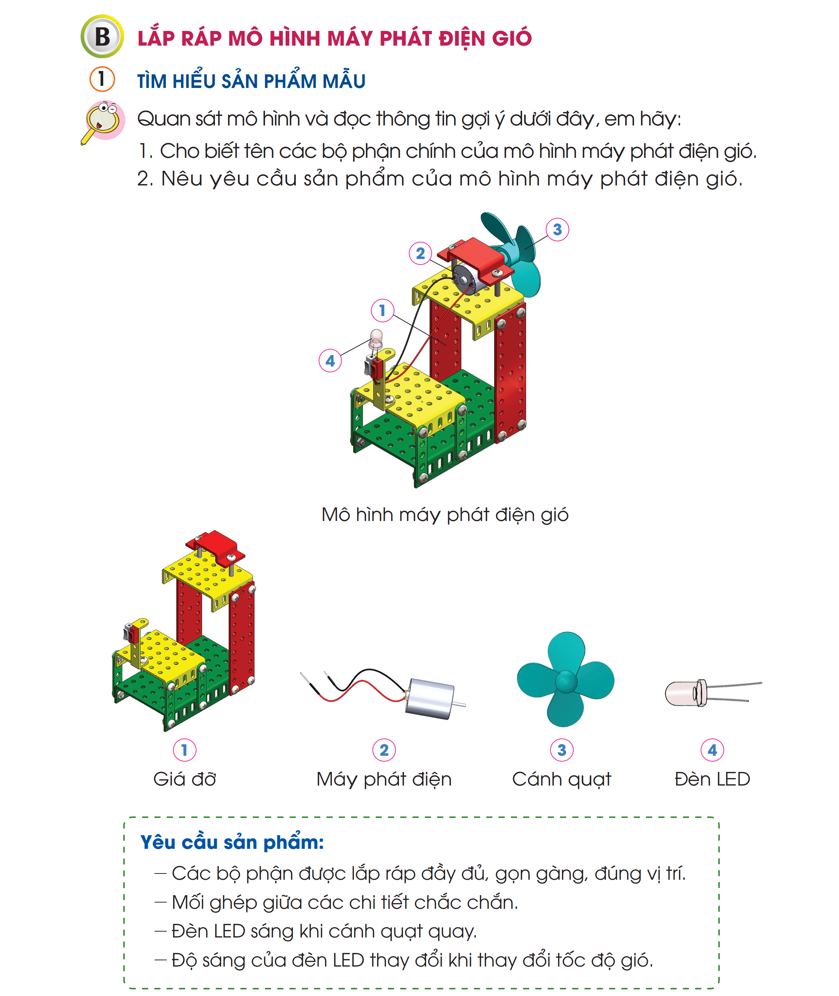
NHIỆM VỤ 1: TÌM HIỂU SẢN PHẨM MẪU
Quan sát mô hình, thảo luận nhóm và điền tên các bộ phận của máy phát điện gió đúng với các hình trong bảng.

Slide 13
Tên bộ phận xe | Hình ảnh
Giá đỡ.
Máy phát điện.
Cánh quạt.
Đèn LED.

Slide 14
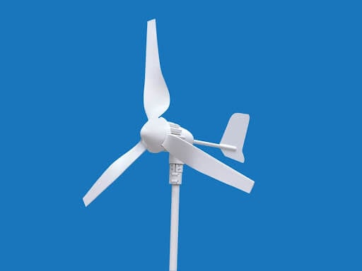
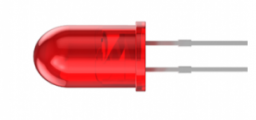
Em hãy nêu yêu cầu sản phẩm của mô hình máy phát điện gió.
Mô hình được lắp ráp đầy đủ các bộ phận.
Các chi tiết được lắp ghép đúng vị trí, chắc chắn.
Đèn LED phát sáng khi cánh quạt quay

Slide 15

NHIỆM VỤ 2: CHUẨN BỊ CHI TIẾT VÀ DỤNG CỤ
Quan sát bảng tr.55 - 56 trong SGK để chọn ra đúng và đầy đủ các chi tiết, dụng cụ để lắp mô hình máy phát điện gió.

Slide 16
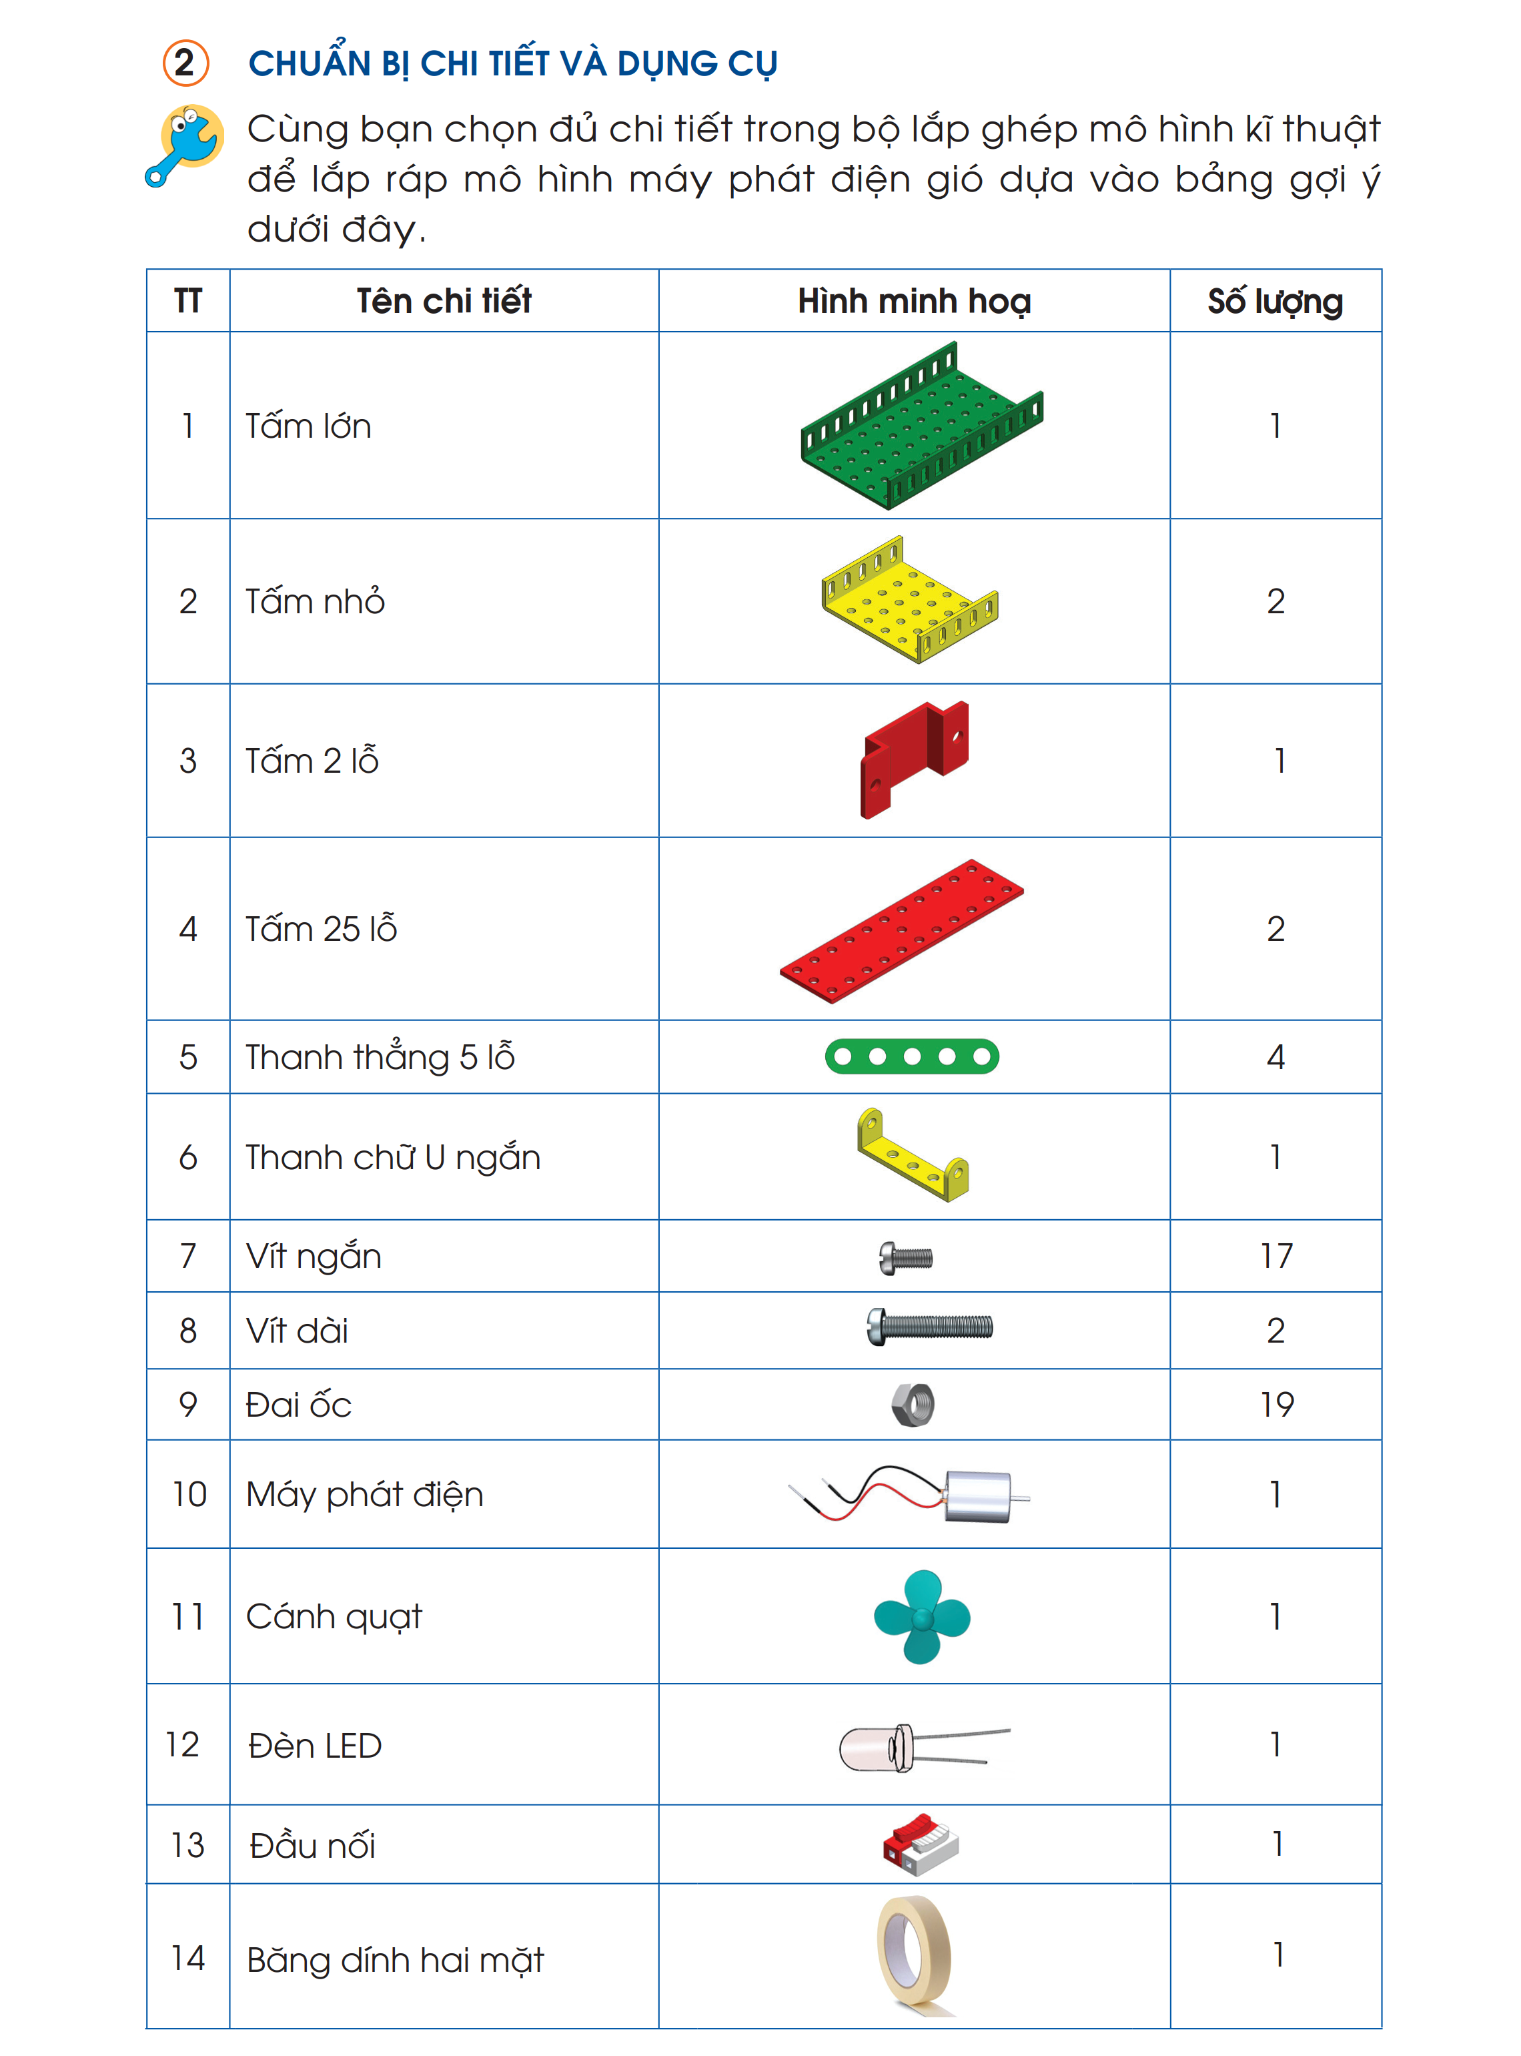

Slide 19
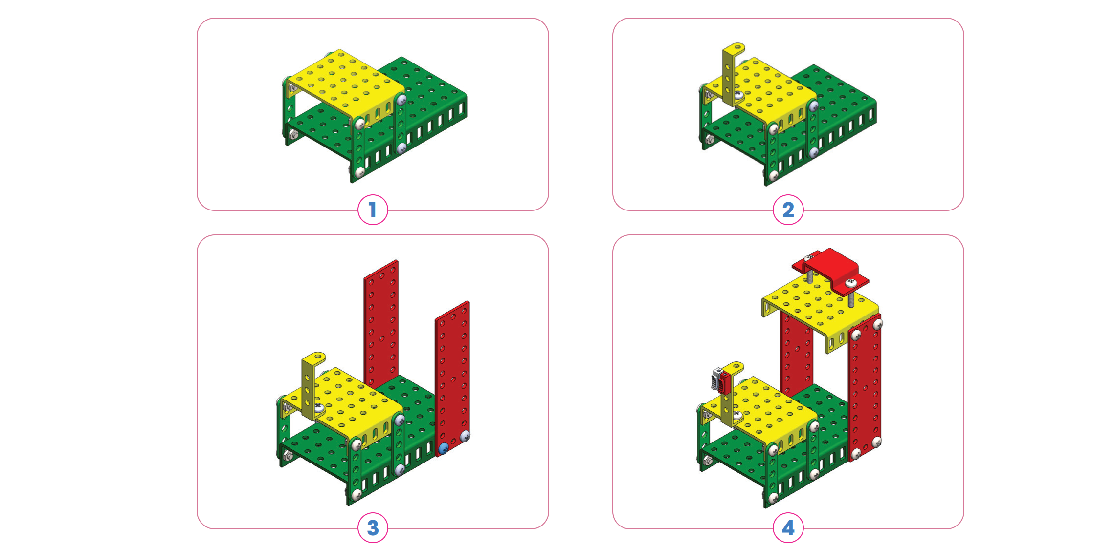
NHIỆM VỤ 3: THỰC HÀNH LẮP RÁP MÔ HÌNH
📍Bước 1: Lắp ráp giá đỡ
Dùng dăng dính hai mặt gắn đầu nối vào thanh chữ U ngắn

Slide 20
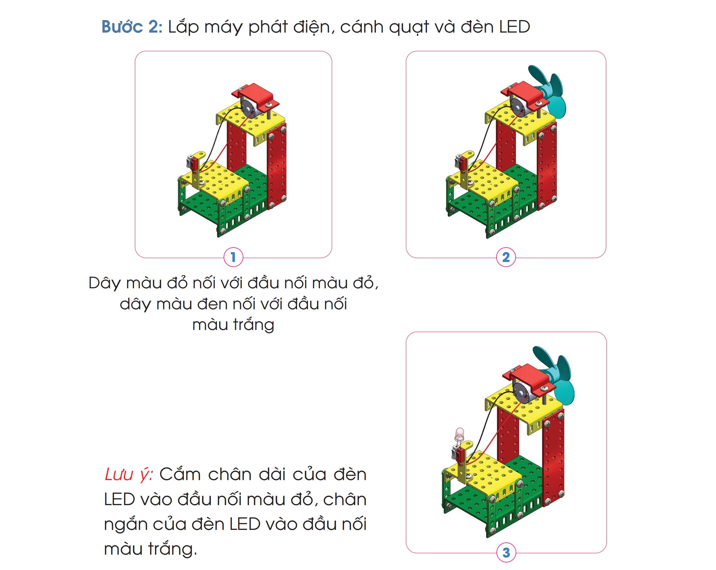
📍Bước 2: Lắp máy phát điện, cánh quạt và đèn LED
Dây màu đỏ nối với dây nối màu đỏ,
dây màu đen nối với đầu nối màu trắng
Lưu ý: Cắm chân dài của đèn LED vào đầu nối màu đỏ, chân ngắn của đèn LED vào đầu nối màu trắng

Slide 21
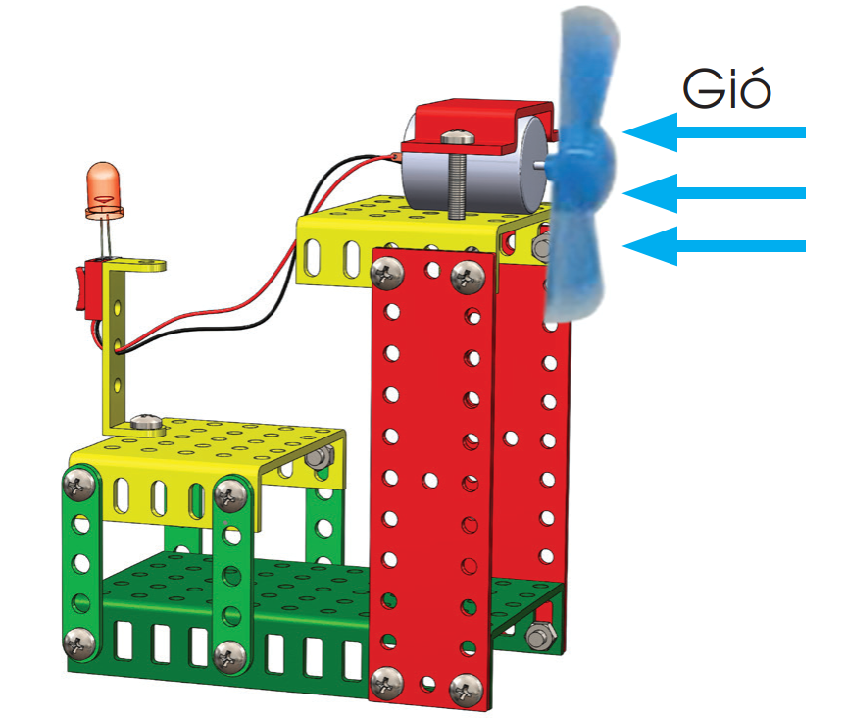
📍Bước 3: Kiểm tra hoạt động của mô hình
Kiểm tra các chi tiết lắp ráp đầy đủ, gọn gàng và đúng vị trí như sản phẩm mẫu.
Kiểm tra độ chắc chắn của mô hình.
Kiểm tra đèn LED sáng khi cánh quạt quay.
Kiểm tra độ sáng của đèn LED khi thay đổi tốc độ gió bằng cách: Đưa mô hình máy phát điện gió lại gần nguồn gió (máy sấy tóc hoặc quạt điện) sao cho cánh quạt của máy phát quay, quan sát hiện tượng phát sáng của đèn LED ở các tốc độ gió khác nhau.

Slide 22

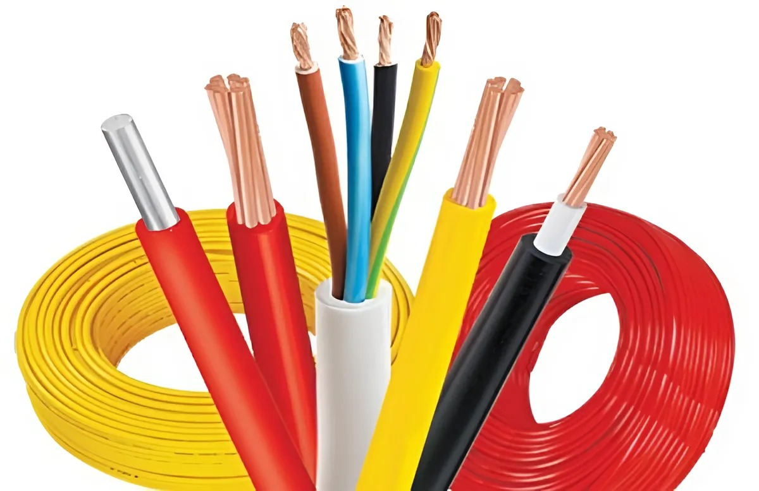
Sử dụng dây dẫn điện có màu sắc khác nhau nhằm mục đích gì?
Để phân biệt hai cực khác nhau của dòng điện khi lắp ghép, tránh bị nhầm lẫn.

Slide 23
NHIỆM VỤ 4: BÁO CÁO VÀ ĐÁNH GIÁ
TIÊU CHÍ | ĐÁNH GIÁ
 | * | ** | ***
Các bộ phận được lắp ráp đầy đủ, gọn gàng, đúng vị trí.
Mối ghép giữa các chi tiết chắc chắn.
Đèn LED phát sáng khi cánh quạt quay.
Độ sáng đèn LED thay đổi khi thay đổi tốc độ gió.

Slide 24

LUYỆN TẬP
Căn cứ vào các bước thực hiện và tiêu chí đánh giá đã đề ra, các em hãy tiến hành thực hiện lắp ráp mô hình máy phát điện gió.

Slide 25
VẬN DỤNG
Các em hãy cùng nhau hoàn thiện việc lắp ráp và thử nghiệm mô hình máy phát điện gió của nhóm mình.

Slide 26

Đọc trước Bài 10.
Mô hình điện mặt trời.
Hoàn thiện sản phẩm mô hình máy phát điện gió và chia sẻ với người thân, bạn bè.

Slide 27
CẢM ƠN CÁC EM ĐÃ LẮNG NGHE, HẸN GẶP LẠI!

